Slide 1
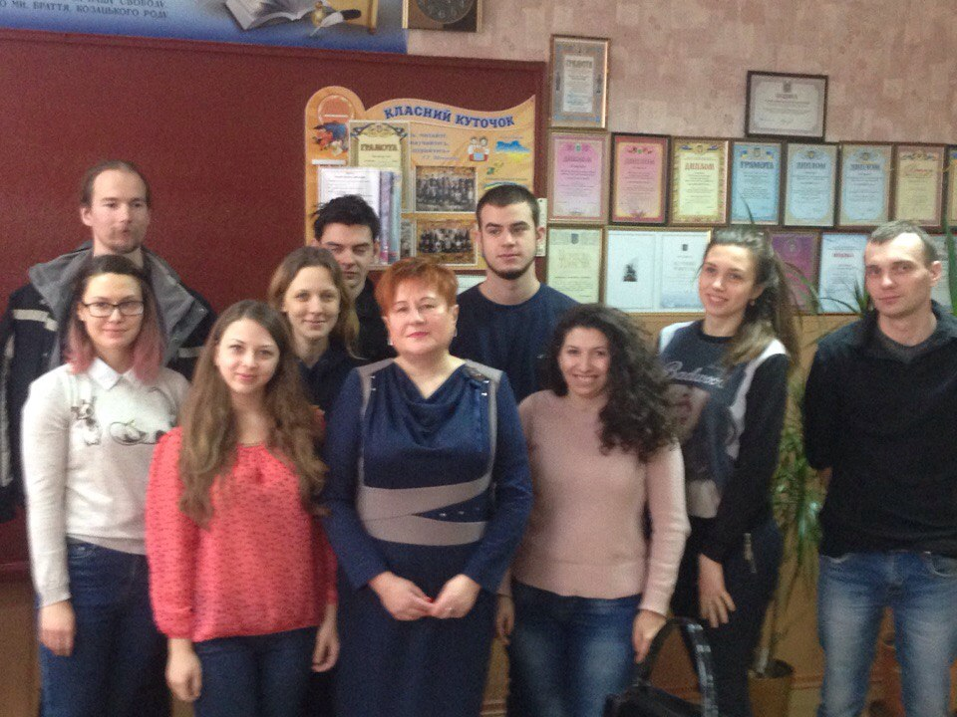
Історичний факультет Кафедра історіографії, джерелознавства та археології
Звіт
з педагогічної практики у школі
Харків - 2017

Slide 2
Керівники від університету
Іващенко Вікторія Юріївна
Кісельова Юлія Анатоліївна

Slide 3
Керівники від школи
Воропаєва Валентина Василівна
Воропаєв Юрій Миколайович

Slide 4
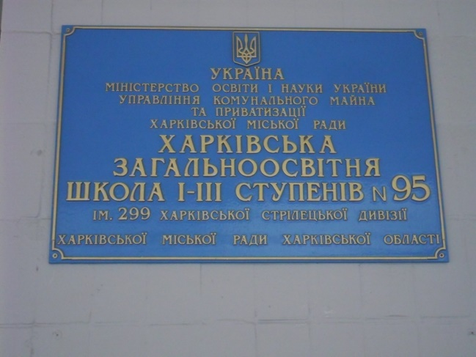
База практики – Харківська загальноосвітня школа І – ІІІ ступенів № 95 імені 299 Харківської стрілецької дивізії.

Slide 5
Проведення уроків

Slide 6
Емма Борисівна
Тема уроку: «Історичні джерела про Олександра Македонського», 6 клас.

Slide 7
Ольга Андріївна
Тема уроку: «Ікони Слобожанщини», 6 клас.

Slide 8
Олеся Русланівна
Тема уроку: «Православна архітектура», 5 клас.

Slide 9
Ігор Володимирович
Тема уроку: «Держави епохи еллінізму. Культура еллінізму», 6 клас.

Slide 10
Сильвестр Сергійович
Тема уроку: «Аварія на Чорнобильській атомній електростанції мовою документів: практичне заняття»,
11 клас.

Slide 11
Олександр Михайлович
Тема уроку: «Встановлення Радянської влади на Україні у 1919 р.», 10 клас.

Slide 12
Проведення позакласного заходу

Slide 13
«Профорієнтація. Міфи ЗНО та вступної компанії»
Катерина Олександрівна
Крістіна Віталіївна
Владислав Вячеславович
Роман Юрійович
Катерина Василівна

Slide 15
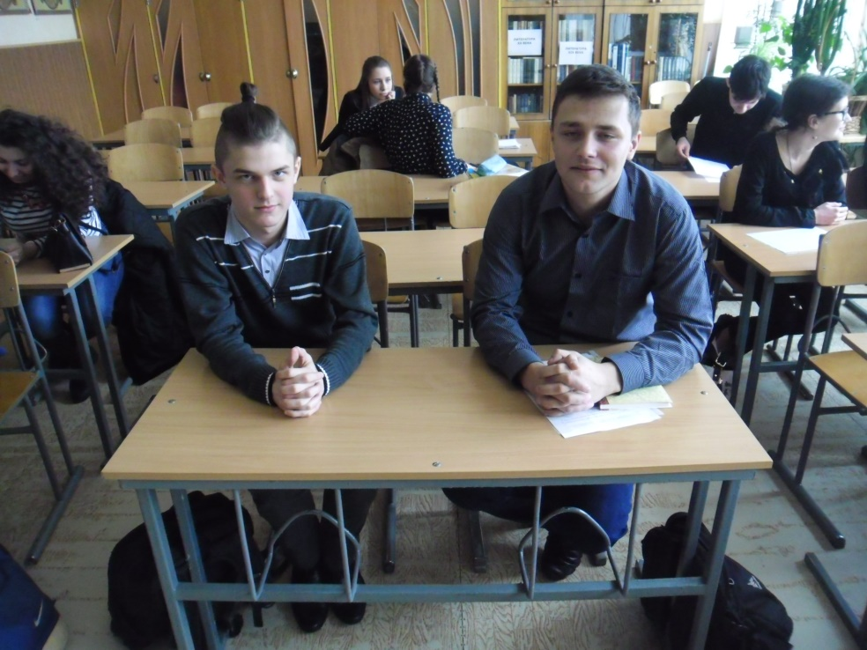
Складання психологічного портрету учня

Slide 16
Будні

Slide 17
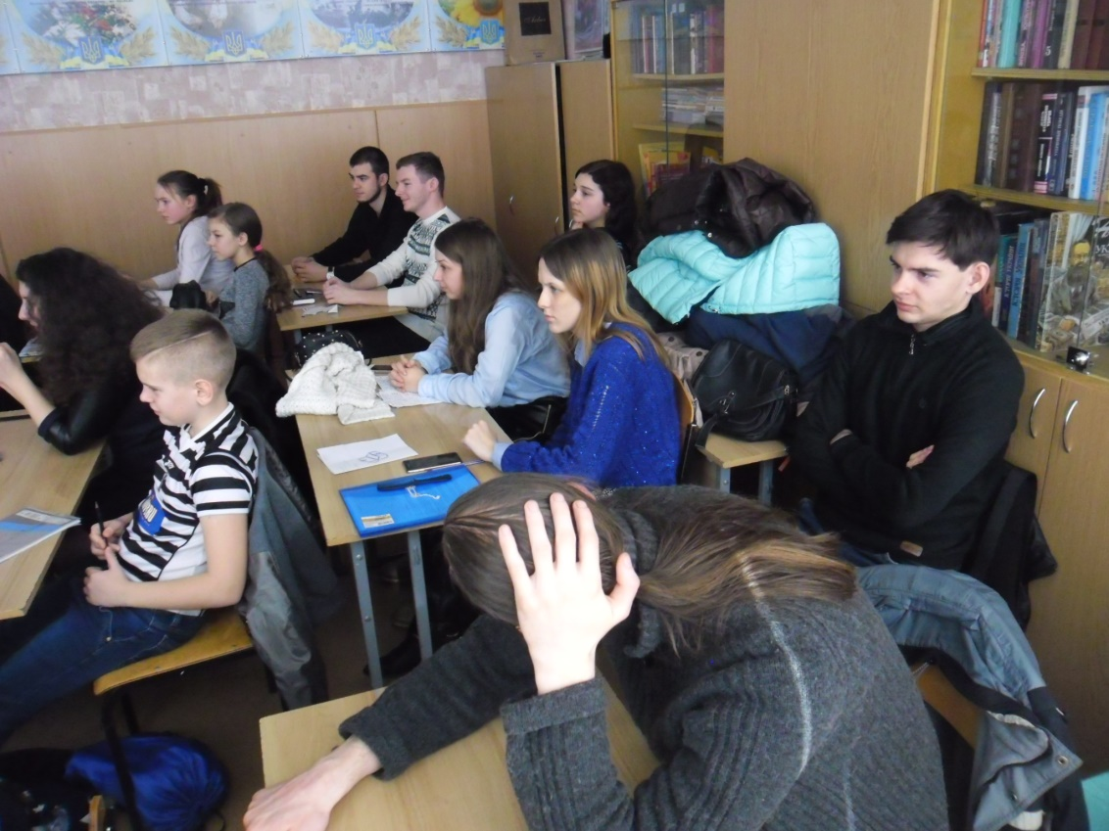

Slide 18
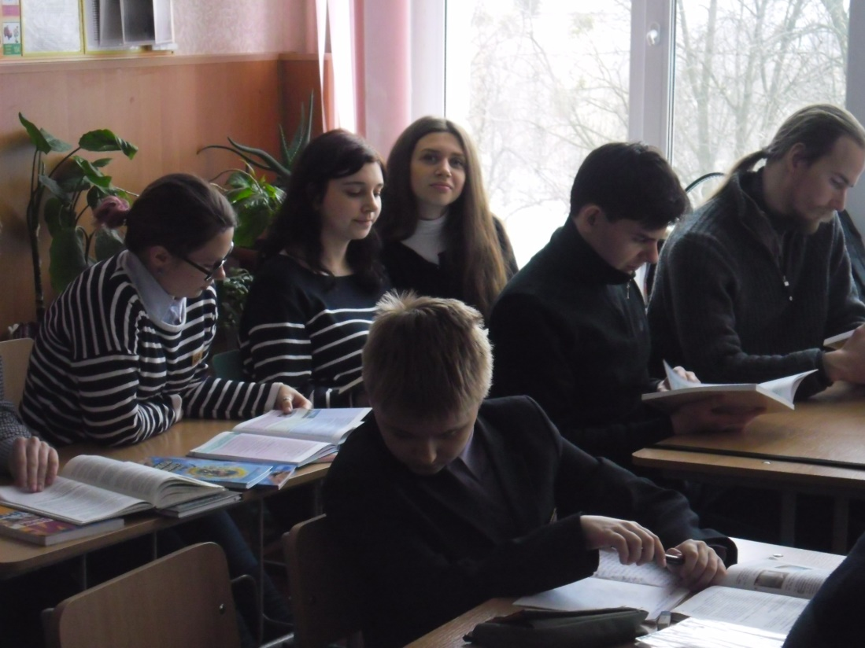

Slide 19
Прощання зі школою. Підведення підсумків

Slide 20
